Slide 1

Сабақтың тақырыбы:
Функциялар.
32-сабақ
Оқытушы: Баймаханов Қайрат

Slide 2
Функциялар және аргументтер
Функциялар — бұл белгілі бір әрекетті орындау үшін анықталған код блогы. Python тілінде функциялар кодтың қайталануы мен ұйымдастырылуын жеңілдету мақсатында қолданылады. Функцияларды қолдану арқылы кодты қайта пайдалану және оқуға жеңіл етуге болады.
Функциялар Python бағдарламалау тілінің ажырамас бөлігі болып табылады. Сіз бұрын Python-ның көптеген кірістірілген функцияларын білсеңіз және пайдалансаңыз, мысалы, print() , input() , len() , т.б.
Дегенмен, белгілі бір мәселелерді шешу үшін жиі өз функцияларыңызды жасау қажет болады.

Slide 3
Функцияларды анықтау
Python тілінде функцияны def кілт сөзін пайдаланып анықтайды.
Жалпы синтаксис:
def функция_аты(параметрлер):
# Функция денесі
return мән
def — функцияны анықтау үшін қолданылатын кілт сөз.
функция_аты — функцияның атауы, оны шақыру үшін пайдаланылады.
параметрлер — функцияға кіріс мәндерін беру үшін қолданылатын айнымалылар.
return — функциядан мән қайтару үшін қолданылады (бұл міндетті емес).

Slide 4
Қарапайым функцияның мысалы:
Мысал | Нәтиже
def greet(): print("Сәлем, әлем!") greet() # Функцияны шақыру | Сәлем, әлем!
Параметрлері бар функция:
Функцияларға мәндер беруге болады. Бұл мәндер параметрлер деп аталады. Параметрлер арқылы функцияға қажетті деректерді беру мүмкіндігі бар.
Мысал | Нәтиже
def greet(name): print(f"Сәлем, {name}!") greet("Айжан") # Функцияға "Айжан" деген параметр жіберілді | Сәлем, Айжан!

Slide 5
Көптеген параметрлері бар функция:
Функция бір немесе бірнеше параметрлерді қабылдай алады.
Мысал | Нәтиже
def add(a, b): return a + b result = add(3, 5) # 3 пен 5-ті қосу print(result) # 8 | 8
Функцияның мән қайтаруы:
Функциядан мән return арқылы қайтарылады. Егер функция ешқандай мән қайтармаса, онда ол None мәнін қайтарады.
Мысал | Нәтиже
def multiply(a, b): return a * b result = multiply(4, 5) print(result) # 20 | 20

Slide 6
Функцияларды қайталау және рекурсия:
Функциялар өз-өзін шақыра алады, бұл процесті рекурсия деп атайды. Рекурсивті функциялар көбінесе мәселені кішігірім бөліктерге бөлу үшін қолданылады.
Мысал | Нәтиже
def factorial(n): if n == 0 or n == 1: return 1 else: return n * factorial(n-1) print(factorial(5)) # 120 | 120

Slide 7
Функцияларды аргументтермен пайдаланудың тағы бірнеше мысалын қарастырайық:
1) Үш санды аргумент ретінде қабылдайтын және олардың максимумын табатын функция құрайық.
def findMax(x, y, z):
if x < y and x < z:
return x
elif y < x and y < z:
return y
else:
return z
print(findMax(3,5,1))
Нәтиже:5

Slide 8
2) Сандар тізімін аргумент ретінде алатын және олардың қосындысын есептейтін функция құрайық.
def add(a):
c=0
for i in a:
c+=i
return c
a=[1,2,3,4,5]
print(add(a))
Нәтиже:15
3) Үш санның орташа мәнін есептейтін функция құрайық:
def f(x,y,z):
return (x+y+z)/3
print(f(3,5,2))
Нәтиже: 3.33333333333

Slide 9
A есеп. Ең үлкен сан.
Уақыт шектеуі:1.0s
Жад шектеуі:256M
Аргумент ретінде 3 бүтін мәнді қабылдайтын және ең үлкенін қайтаратын функцияны жазыңыз.
Енгізу | Шығару
3 6 9 | 9
-4 29 17 | 29

Slide 10
B есеп. Үшбұрыш.
Уақыт шектеуі:1.0s
Жад шектеуі:256M
Үш натурал сандарды a , b , c аргументтері ретінде қабылдайтын функцияны жазыңыз . Осындай қабырғалары бар үшбұрыштың бар-жоғын анықтаңыз. Егер үшбұрыш бар болса, функция "YES" жолын қайтарады, әйтпесе ол "NO" жолын қайтарады .
***Кеңес***
Үшбұрыштың кез келген екі қабырғасының ұзындықтарының қосындысы әрқашан үшінші қабырғасының ұзындығынан үлкен болады. Бұл теңсіздік орындалмаса, үшбұрыш болмайды.
Енгізу | Шығару
4 6 9 | YES
3 6 2 | NO

Slide 11
С есеп. Әріптер саны.
Уақыт шектеуі:1.0s
Жад шектеуі:256M
Жол мен әріпті аргумент ретінде қабылдайтын функцияны жазыңыз. Әрі қарай, функция мәтінде әріптің қанша рет пайда болатынын санауы керек (әріптерді ескермейді). Содан кейін функция нәтиже мәнін қайтаруы керек.
Енгізу | Шығару
Bibol b | 2
Python y | 1

Slide 12
D есеп. Polinndrome.
Уақыт шектеуі:1.0s
Жад шектеуі:256M
Жолды аргумент ретінде қабылдайтын функцияны жазыңыз . Біздің жолымыз палиндром болса, функция «ИӘ» қайтаруы керек; әйтпесе «ЖОҚ».
***Кеңес***
Палиндрома – солдан оңға қарай, оңнан солға қарай бірдей оқылатын мәтін.
Енгізу | Шығару
kazak | YES
bitlab | NO

Slide 13
Қорытынды:
Функциялар Python тілінде маңызды құрал болып табылады. Олар кодты модульдерге бөліп, қайталанатын әрекеттерді орындау үшін қолданылады. Сонымен қатар, функциялар бағдарламаның жұмысын жеңілдетіп, кодты түсінуді және қолдауды жеңілдетеді.

Slide 14
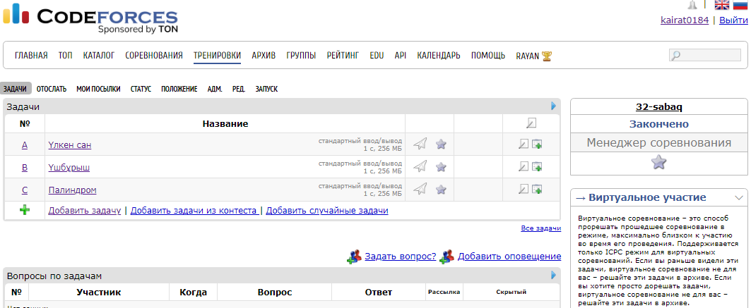
https://codeforces.com/contestInvitation/51a4c1bd1a8811f045e30189ceb9ec35c38c1fa8

